Slide 1

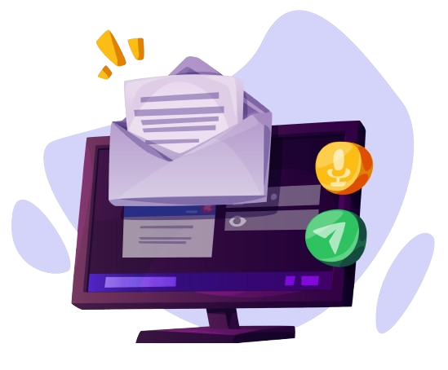
Електронна поштова скринька
Електронне листування

Slide 2

Сьогодні на уроці ви дізнаєтесь про:
поняття електронна пошта;
вміст електронної поштової скриньки;
надсилання, отримання та інші операції з електронними листами.

Slide 3

Поняття про електрону пошту
Електронна пошта — це служба Інтернету, призначена для пересилання комп'ютерними мережами повідомлень (електронних листів) від деякого користувача одному чи групі адресатів.
Часто електронну пошту називають е-mail (англ. electronic mail — електронна пошта). Послугу електронної пошти надають різні ресурси Інтернету, наприклад mail.ukr.net, gmail.com та інші.

Slide 4
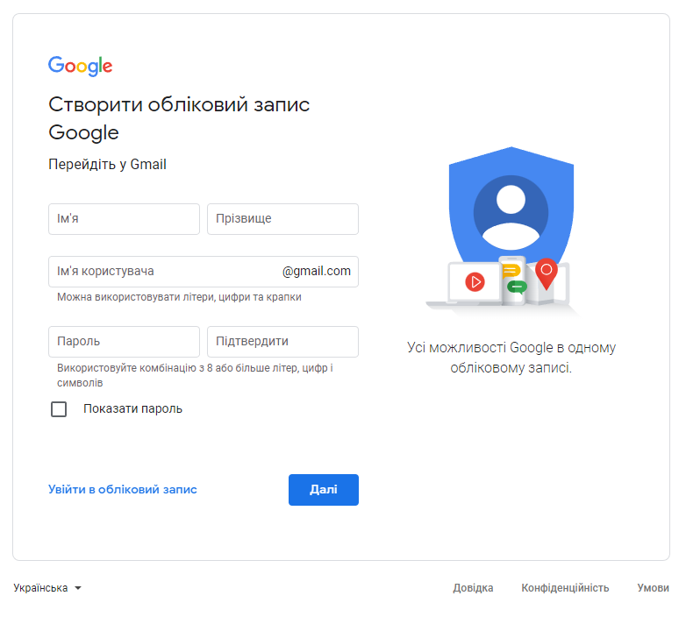
Поняття про електрону пошту
Для того щоб мати можливість отримувати, зберігати та надсилати електронні листи, користувач повинен створити обліковий запис.
Обліковий запис користувача — сукупність даних для розпізнавання користувача під час звернення до поштової служби.
Обліковий запис інакше називають акаунтом. Користувачу потрібно придумати умовне ім’я — логін та пароль для захисту облікового запису. Під час реєстрації слід ввести ці та інші дані, які потрібні для створення та захисту електронної поштової скриньки. Після реєстрації для користувача створюється електронна поштова скринька.

Slide 5

Поняття про електрону пошту
Кожна електронна поштова скринька має унікальну адресу.
Адреса електронної поштової скриньки складається з логіну, під яким зареєструвався користувач, та адреси інтернет-ресурсу, на якому вона створена, розділених символом @.
Наприклад, поштова адреса рupil@ukr.net означає, що для користувача з логіном pupil створена електронна поштова скринька на сайті з адресою ukr.net.

Slide 6
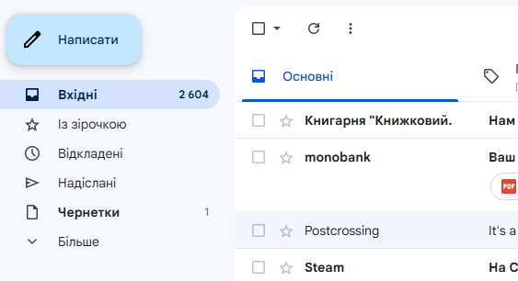
Вміст електронної поштової скриньки
Щоб переглянути вміст електронної поштової скриньки, слід увійти у свій акаунт.
Вигляд сторінки з вмістом електронної поштової скриньки дещо відрізняється на серверах різних поштових служб, але всі вони мають подібні об’єкти:
Список папок для зберігання електронних листів
Кнопка для створення нового листа
Список листів вибраної папки
2
1
3

Slide 7
Вміст електронної поштової скриньки
Зазвичай у поштовій скриньці автоматично створюються такі папки:
Вхідні — для зберігання листів, одержаних власником поштової скриньки;
Надіслані — для зберігання копій відправлених листів;
Чернетки — для зберігання незавершених листів, які користувач планує дописати та відправити пізніше;
Спам (англ. ѕраm — консерви, реклама яких була занадто нав'язливою) — для тимчасового зберігання листів, які поштова служба або користувач вважають небажаними: рекламними або випадковими;
Видалені (Кошик) — для тимчасового зберігання видалених листів та інші.
Після відкриття поштової скриньки у центральній частині вікна автоматично виводиться список листів папки Вхідні. Вибравши ім'я іншої папки, можна побачити її вміст. Дані про непрочитані листи відображаються напівжирним накресленням.

Slide 8
Вміст електронної поштової скриньки
Про кожний з листів у відповідному рядку списку наведено зазвичай такі дані:
логін, ім’я або поштова адреса відправника
тема листа, яка стисло характеризує його вміст
перші слова тексту листа
дата або час відправлення листа
та інше.
1
2
3
4

Slide 9
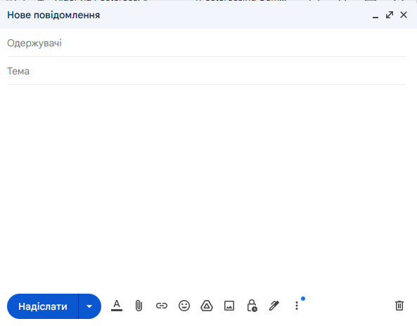
Операції над електронними листами
Для створення нового листа потрібно вибрати кнопку Написати у вікні електронної поштової скриньки. У вікні Нове повідомлення, що відкрилось, потрібно заповнити поля, розміщені в заголовку листа:
Кому: увести одну або кілька адрес електронних поштових скриньок одержувачів листа;
Тема: увести слово або кілька слів, що коротко пояснюють зміст листа.
Частина вікна, яка розміщена під полем Тема, призначена для введення тексту листа.

Slide 10

Операції над електронними листами
Якщо разом з текстом листа потрібно надіслати деякі файли, то можна вибрати кнопку Вкласти файли, у вікні Відкриття файлу вибрати на носії даних файли, призначені для надсилання, та вибрати кнопку Відкрити.
Виконувані файли з розширенням імені .ехе блокуються антивірусною програмою поштової служби та не будуть додані до листа.
Вкладені файли, розмір яких перевищує 25 МБ, автоматично завантажуються на Google Диск відправника, а у лист додається лише посилання на них.
Після заповнення всіх полів, написання тексту листа та додавання файлів потрібно вибрати кнопку Надіслати. Ваш лист буде надіслано до електронних поштових скриньок адресатів, яких ви зазначили.
Вкласти файли

Slide 11
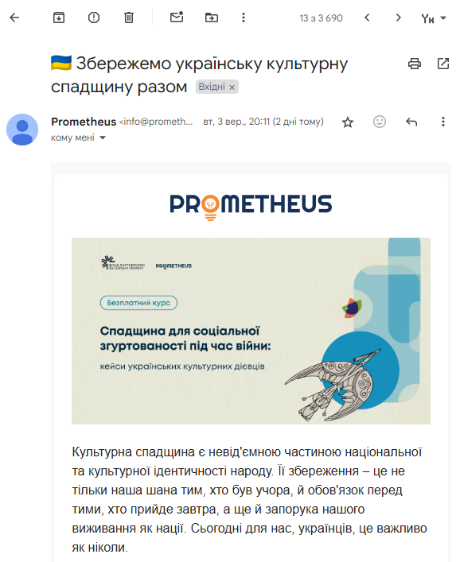

Операції над електронними листами
Щоб прочитати отриманий лист, слід вибрати ім’я папки, у якій міститься лист, наприклад папки Вхідні, після чого вибрати рядок листа у списку листів. Відкриється сторінка з вмістом вибраного електронного листа.
На сторінці відкритого листа користувач може виконати з ним різні операції:
ознайомитися з текстом листа
переглянути або зберегти на носії даних файли, додані до листа
відповісти на лист, вибравши кнопку Відповісти в нижній частині листа
переслати іншому користувачу, вибравши кнопку Переслати
видалити, вибравши кнопку Видалити
та інші.

Slide 12
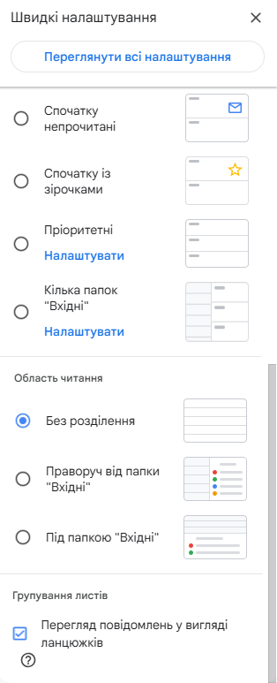
Операції над електронними листами
Якщо ви вели переписку з вашим адресатом, відповідаючи на отримані листи, то цей ланцюжок листів групується. У вікні електронної поштової скриньки у рядку такого ланцюжка буде зазначено кількість листів, а вибравши цей рядок, можна побачити текст кожного листа та їх послідовність.
Від групування листів можна відмовитись. Для цього потрібно вибрати у вікні електронної поштової скриньки кнопку Налаштування і на панелі Швидкі налаштування, що відкрилася, у розділі Групування листів зняти позначку прапорця Перегляд повідомлень у вигляді ланцюжків.

Slide 13
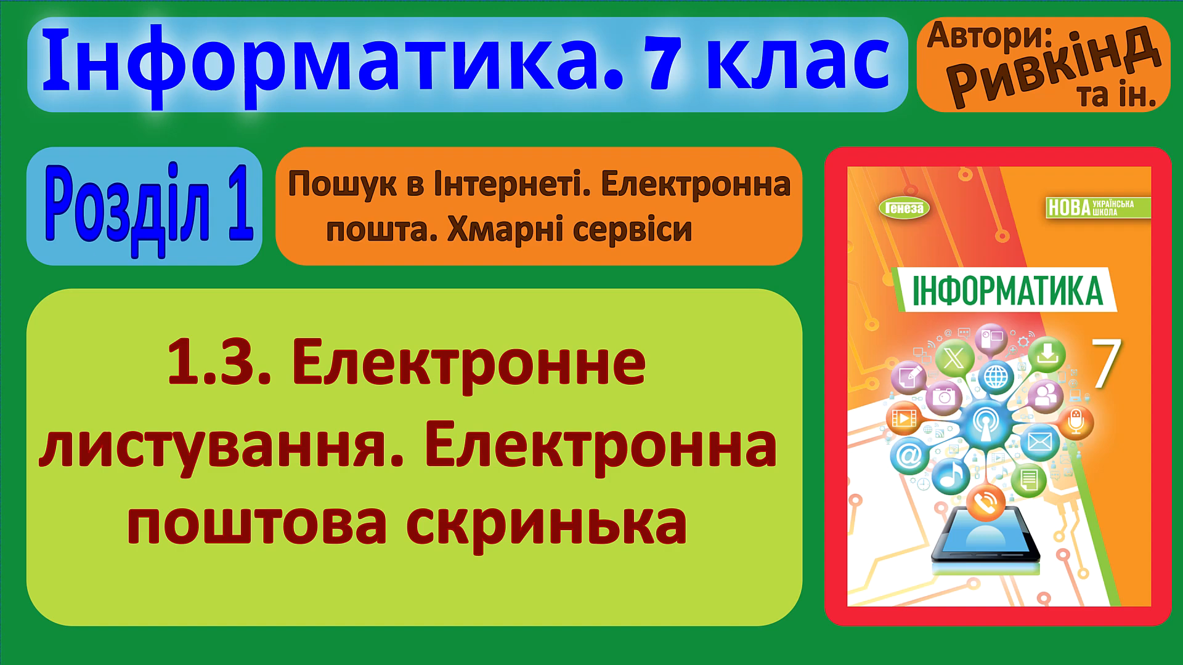

Slide 14

Запам’ятайте!
Електронна пошта (e-mail) — це послуга Інтернету, призначена для пересилання комп'ютерними мережами повідомлень (електронних листів) від деякого користувача одному чи групі адресатів.
Адреса електронної поштової скриньки складається з імені користувача, під яким він зареєстрований на сервері поштової служби (логін), та адреси поштової служби, розділених символом @.

Slide 15
Запам’ятайте!
Для створення та надсилання нового листа потрібно вибрати кнопку Написати, заповнити поля Кому та Тема, увести текст листа, вибрати кнопку Надіслати.
Разом з текстом листа можна пересилати файли.
Щоб прочитати отриманого листа, слід вибрати його рядок у списку листів електронної поштової скриньки.
На сторінці відкритого листа можна переглянути або зберегти на носій даних файли, додані до листа, відповісти на лист, переслати іншому користувачу, видалити та виконати інші операції.

Slide 16

Запитання для перевірки знань
Що таке електронна пошта? Які вам відомі поштові інтернет-ресурси?
З чого складається адреса електронної поштової скриньки?
Які папки створюються автоматично в електронній поштовій скриньці? Яке їх призначення?
Як створити та надіслати електронний лист?
Які операції можна виконати над отриманим листом?

Slide 17
Дякую за увагу!

